Slide 1
Multiplier par des multiples de 10, de 100
Mathématiques – Calcul mental CM2
⇨ Entraînement n° 1

Slide 2
Opération 1
6 x 60

Slide 3
Opération 2
4 x 200

Slide 4
Opération 3
11 x 300

Slide 5
Opération 4
14 x 20

Slide 6
Opération 5
7 x 900

Slide 7
Opération 6
12 x 30

Slide 8
Opération 7
7 x 800

Slide 9
Opération 8
20 x 80

Slide 10
Opération 9
15 x 30

Slide 11
Opération 10
6 x 600

Slide 12
Opération 11
30 x 700

Slide 13
Opération 12
22 x 40

Slide 14
Opération 13
7 x 500

Slide 15
Opération 14
23 x 20

Slide 16
Opération 15
9 x 900

Slide 17
Opération 16
50 x 20

Slide 18
Opération 17
16 x 20

Slide 19
Opération 18
4 x 600

Slide 20
Problème
Dans sa tirelire, Rumaysa a trouvé 13 pièces de 20 centimes.
Quelle somme d’argent Rumaysa a-t-elle dans sa tirelire ?

Slide 21
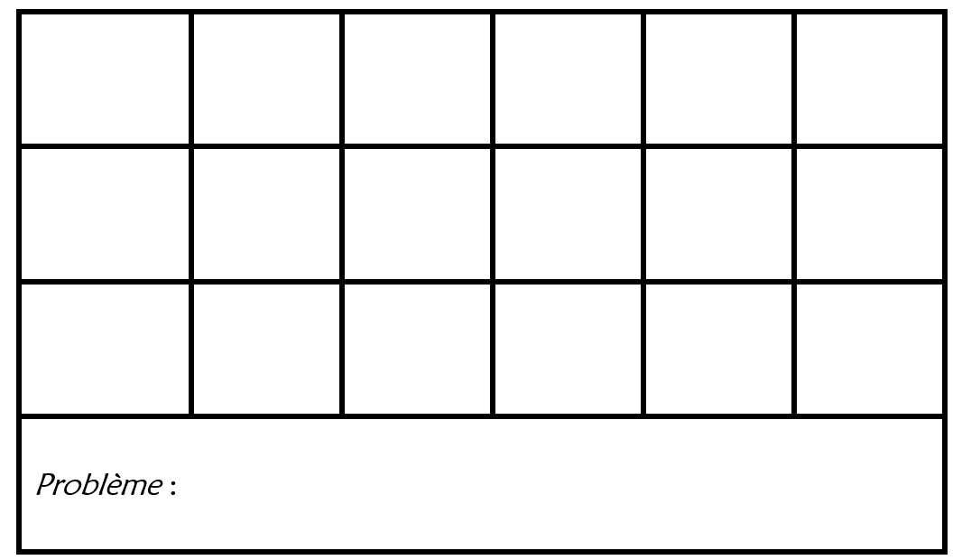
Correction
360 | 800 | 3 300 | 280 | 6 300 | 360
5 600 | 1 600 | 450 | 3 600 | 21 000 | 880
3 500 | 460 | 8 100 | 1 000 | 320 | 2 400
260 centimes

